Slide 1

Jeugdafdeling v.v. Pernis seizoen 2013/2014
Welkom op de Jeugd informatieavond van
v.v. Pernis

Slide 2

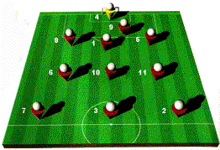
Invulling Jeugdafdeling v.v. Pernis 2013 / 2014
Jeugdbestuur a.i. (nadere invulling ALV 2013/2014)
Johan Molendijk
Nico de Man
Technische Commissie (jeugdsectie)
Martien Snikkers / Niek Damen / Andre den Uijl
Johan Molendijk / Nico de Man
Hoofdtrainers
Serge de Lobel (Junioren)
Dennis Drenthe (Pupillen)
Coordinator Pupillen
Arnout van de Stadt
Wedstrijdsecretariaat Jeugdafdeling
Ton Wilhelm

Slide 3


Jeugdafdeling v.v. Pernis
Visie & Doelstelling

Slide 4
Hoe ziet de Jeugdafdeling van v.v. Pernis eruit
in het seizoen 2013/2014
In het seizoen 2013/2014 zijn vooralsnog de volgende teams ingeschreven.
Jeugd Afdeling
A afdeling → A1, A2
B afdeling → B1
C afdeling → C1, C2
D afdeling → D1, D2
E afdeling → E1, E2, E3, E4
F afdeling → F1, F2, F3, F4
Meisjes afdeling → D 7tal/11tal
In totaal (voorlopig) 16 teams (buiten de mini F ) die in competitie verband uit zullen komen.

Slide 5
Indelingen (beker)competitie
Team | Klasse | Voorkeurstijd
A1 | 3de klasse | 1030 uur
A2 | 4de klasse | 1230 uur
B1 | 4de klasse | 1100 uur
C1 | 3de klasse | 1030 uur
C2 | 6de klasse | 1230 uur
D1 | 4de klasse | 1000 uur
D2 | 8ste klasse | 0830 uur
E1 | 3de klasse | 0830 uur
E2 | 6de klasse | 0830 uur
E3 | 8ste klasse | 0830 uur
E4 | 8ste klasse | 0830 uur
F1 | 4de klasse | 1000 uur
F2 | 7de klasse | 1000 uur
F3 | 8ste klasse | 1000 uur
F4 | 10de klasse | 1000 uur

Slide 6
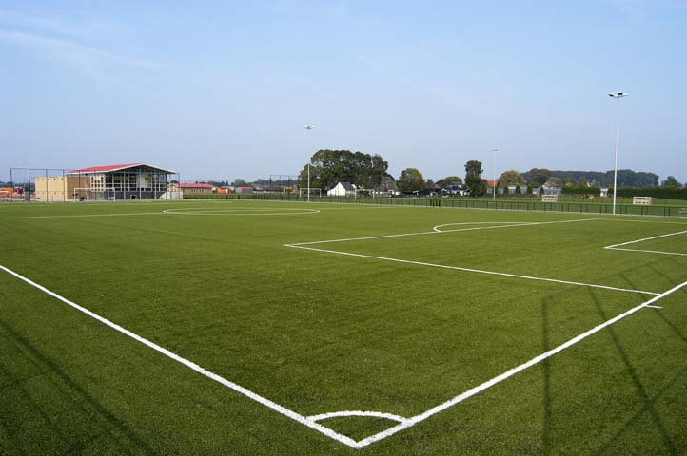
Start training seizoen 2013/2014
Eerste training voor het nieuwe seizoen is op Woensdag 21 Augustus !!!
Voor de Jeugdelftallen gelden de volgende trainingstijden
Dagen : Maandag & Woensdag
Mini F - F - E 17.45 uur - 19.00 uur
C – D 19.00 uur - 20.15 uur
B - A 20.00 uur - 21.30 uur
keepers beginnen desgewenst eerder en sluiten hierna aan bij de groep
Indeling van de velden wordt in een later stadium bepaald.

Slide 7
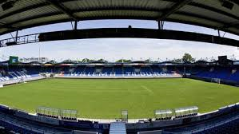
Faciliteiten
Wedstrijdkleding
Voetbaltas (Pernis logo)
vanaf seizoen 2013/2014
Trainingspakken pupillen
Presentatiejassen junioren
(Presentatie) kleding trainers en leiders

Slide 8


TOT ZIENS IN HET NIEUWE SEIZOEN

